Slide 1
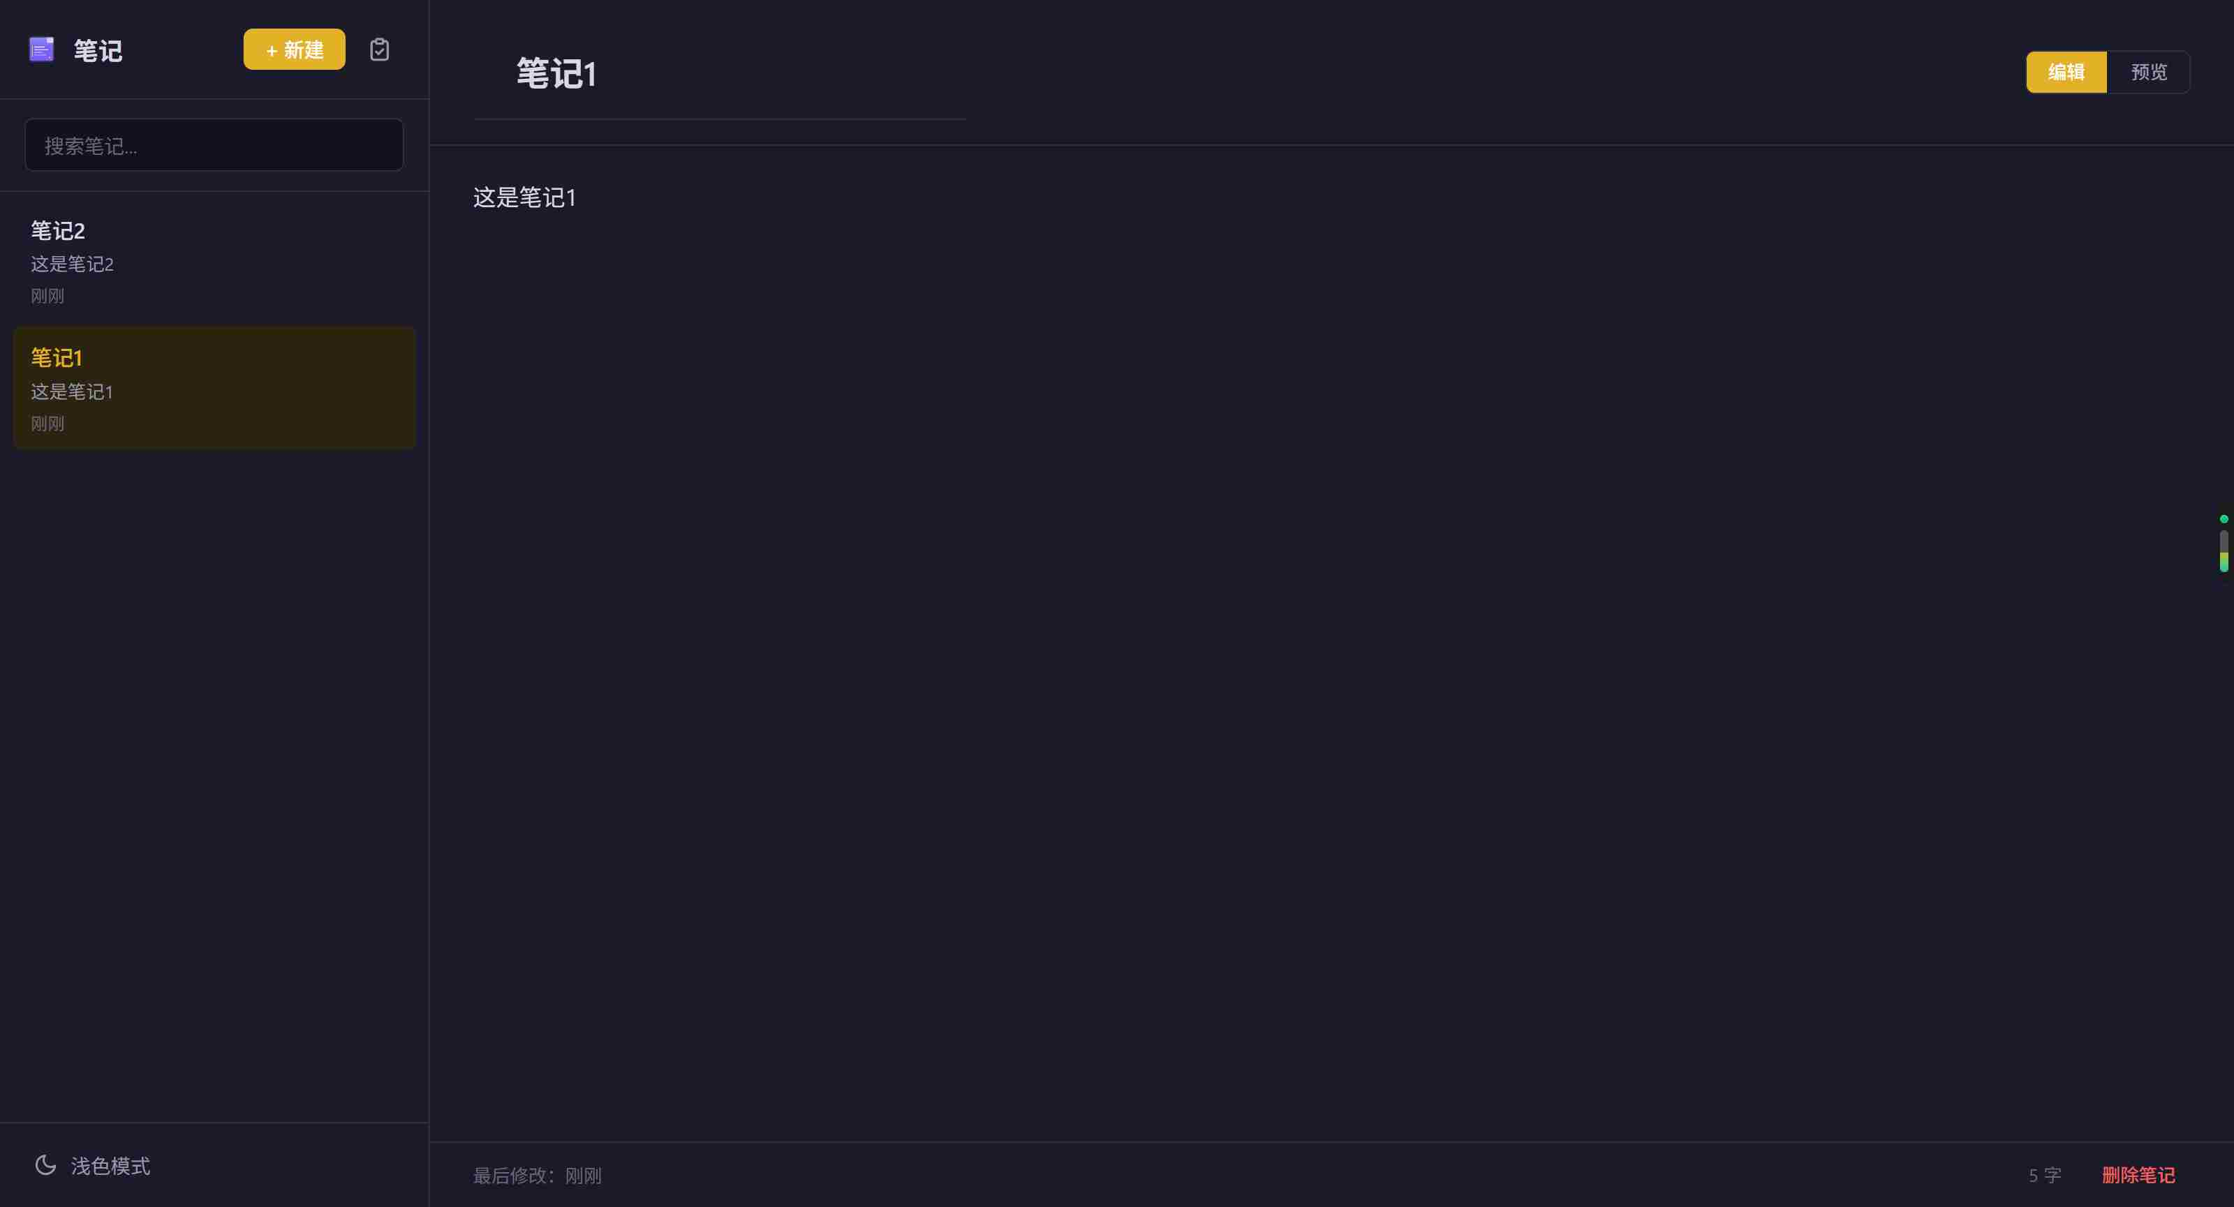
笔记
产品设计与技术架构
一个以“轻量、专注、本地优先”为核心的 Electron 桌面 Markdown 笔记客户端。
Electron
React 18
TypeScript
Markdown
v1.0.0 / 2026-06-13
笔记 · Product Design & Technical Architecture
01

Slide 2
PRODUCT STRATEGY
产品定位：把日常记录压缩到最少路径。
笔记不是知识库巨舰，而是启动快、可离线、进入即写的桌面记录工具。
核心信息架构
目标用户
需要快速记录想法、会议纪要、代码片段和待办的人。
搜索/选择
→
新建/编辑
定位已有内容
快速捕捉信息
核心价值
以本地优先的方式保存文本资产，降低“写之前先整理”的摩擦。
预览/阅读
→
删除/导出
校验结构与排版
管理生命周期
设计原则
清晰层级、低打扰、键盘友好、编辑与预览随时切换。
设计判断：只在主界面保留高频动作，让工作流围绕“找到笔记 → 写下内容 → 随时预览”展开。
笔记 · Product Design & Technical Architecture
02

Slide 3
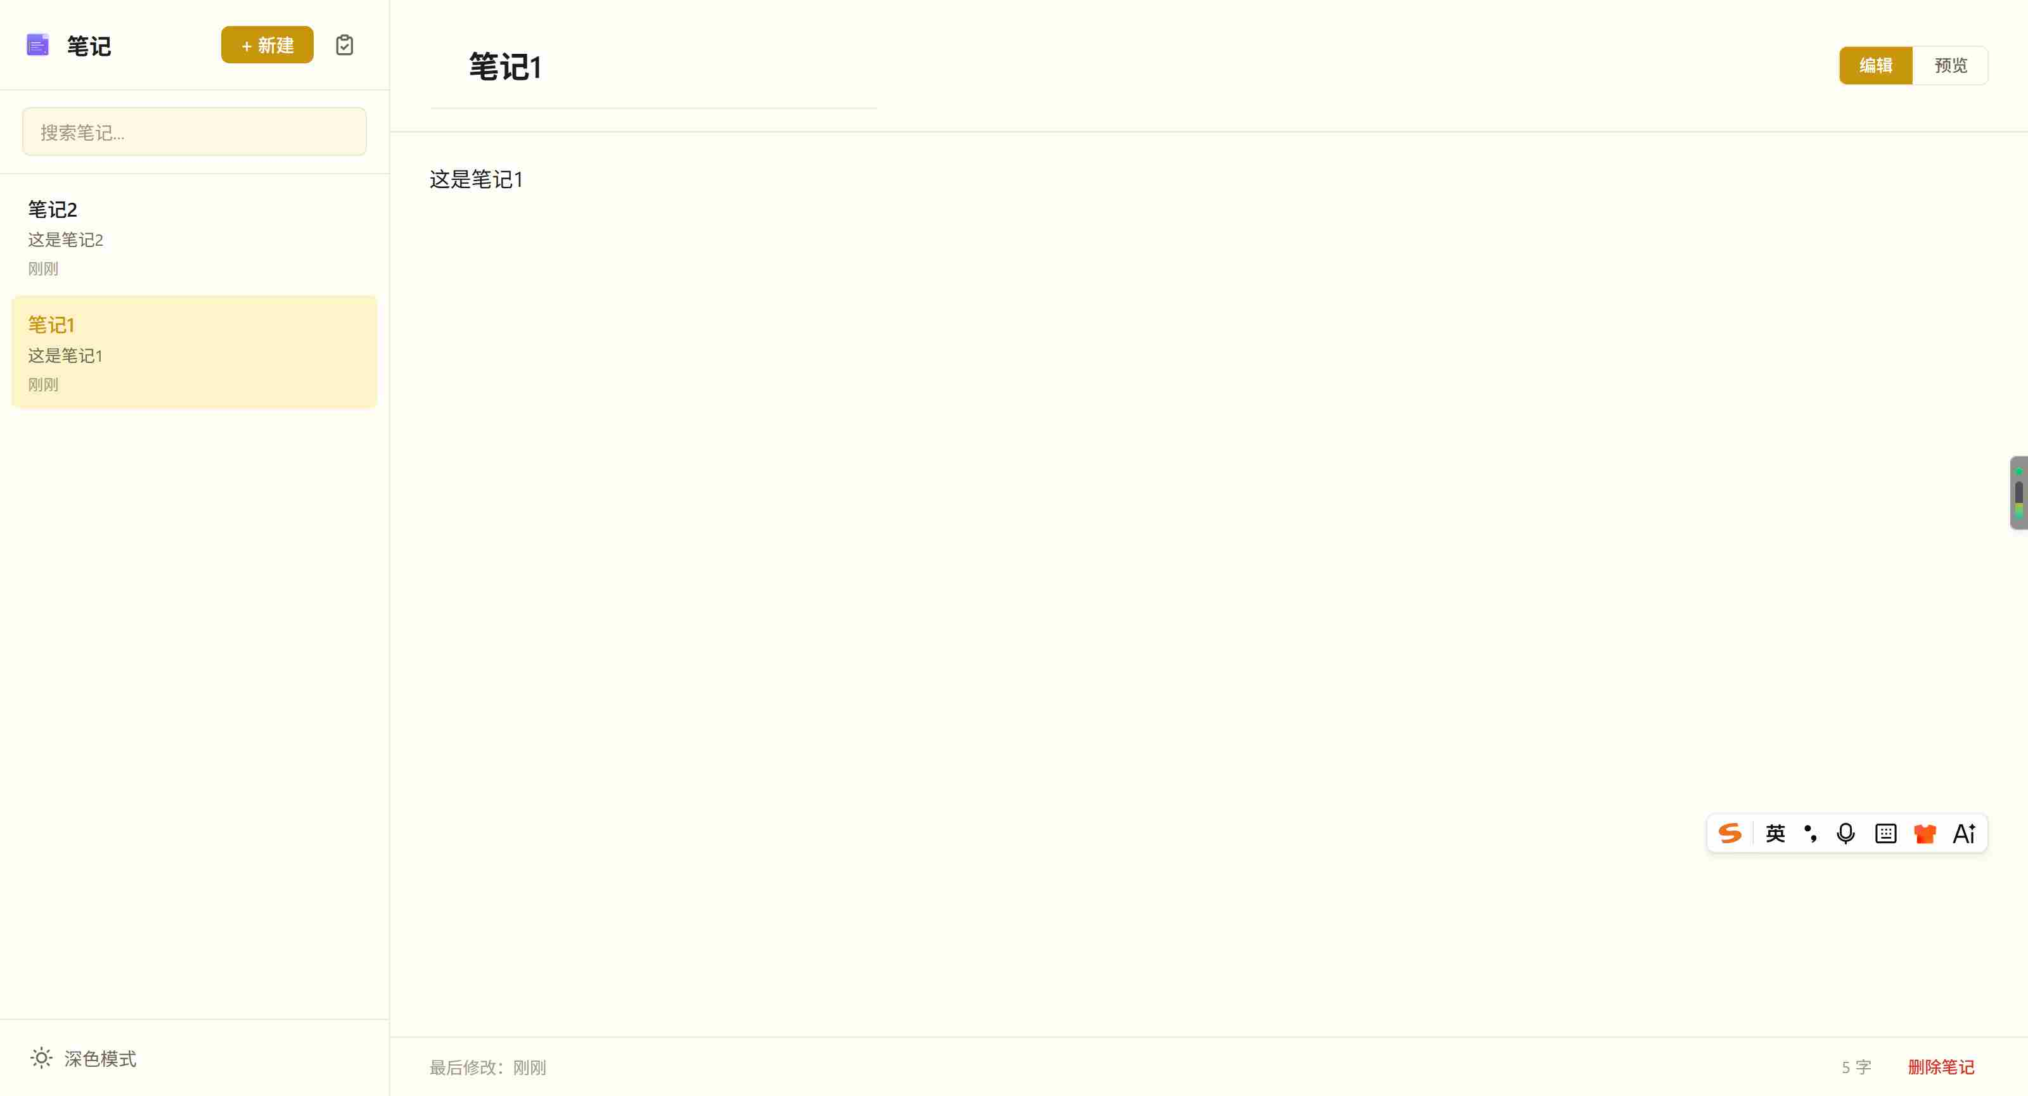
PRODUCT DESIGN
双栏界面：导航和编辑分离，主任务始终在中央。
侧边栏
搜索、列表、新建、主题切换聚合在左侧。
编辑器
标题、正文、编辑/预览模式集中在右侧。
状态栏
最后修改时间、字数、删除入口固定在底部。
低学习成本
桌面软件常见布局，打开即可理解。
交互节奏
左侧负责上下文，右侧负责深度输入，减少视线跳转。
笔记 · Product Design & Technical Architecture
03

Slide 4
VISUAL SYSTEM
明暗双主题基于 CSS 变量，视觉系统轻而可控。
Light：暖底色适合长时间写作
Dark：低亮度界面服务夜间记录
--bg
--surface
--accent
--dark-bg
--dark-surface
--danger
#FEF9E7
#FFFDF7
#C8960C
#12121A
#1A1A2A
#D93025
笔记 · Product Design & Technical Architecture
04

Slide 5
EDITING EXPERIENCE
编辑/预览双模式：写作时即时反馈，阅读时回到排版结果。
会议纪要：产品评审
编辑
预览
500ms 延迟保存
输入过程中减少频繁状态写入，停止输入后同步到全局状态。
# 今日重点
- 明确 MVP：本地笔记 + 搜索 + 主题
- 技术栈：`Electron` + `React`
- 下一步：补齐导入事件处理
> 原则：快速记录优先，结构化之后再发生。
Markdown 高亮
编辑模式用 overlay 高亮语法，textarea 保留原生输入体验。
Markdown 预览
预览模式通过 renderMarkdown 输出结构化 HTML。
字数与时间反馈
StatusBar 提供轻量上下文，不打断写作。
最后修改：刚刚
82 字
删除笔记
笔记 · Product Design & Technical Architecture
05

Slide 6
TECHNICAL ARCHITECTURE
架构分层：Electron 外壳、React 渲染层、领域纯函数三段式。
Electron Main
窗口生命周期 · 原生菜单 · 文件对话框 · IPC handler
↓
Preload Bridge
contextBridge 暴露受控 API：onMenuAction / exportNote
↓
React Renderer
Sidebar · Editor · TestPanel · Context/Reducer
↓
Domain Libraries
notes.ts · markdown.ts · formatters.ts · storage.ts
↓
Browser Storage
localStorage 保存笔记数组与主题偏好
设计收益：主进程只处理原生能力，渲染进程只处理 UI 与状态，领域逻辑保持可测试。
笔记 · Product Design & Technical Architecture
06

Slide 7
STATE & DATA FLOW
useReducer + Context 让笔记状态集中、变化路径明确。
用户操作
→
Action
→
notesReducer
→
React UI
→
localStorage
新建、编辑、删除、搜索、选择
ADD_NOTE / UPDATE_NOTE / DELETE_NOTE / SELECT_NOTE
生成新的 NotesState
Sidebar 与 Editor 重新渲染
state.notes 改变后自动持久化
NotesState
{ notes: Note[], selectedId: string | null, searchQuery: string, showTestPanel: boolean }
状态结构保持扁平，便于组件读取，也便于测试构造输入。
自动加载
自动保存
当前限制
mount 时 loadNotes()，按 updatedAt 降序排序。
notes 数组变化时 saveNotes() 写入本地。
localStorage 适合轻量单机使用，后续可替换为文件/SQLite。
笔记 · Product Design & Technical Architecture
07

Slide 8
COMPONENT MODEL
组件树按工作区拆分，Hooks 承担状态和副作用编排。
App
NotesProvider
Sidebar
Editor
TestPanel
SidebarHeader
SearchInput
NoteList
TitleInput
ContentArea
StatusBar
useNotes()
useSearch()
useKeyboard()
useTheme()
CRUD + selectedNote + filteredNotes
searchQuery action
Ctrl/Cmd+N 与 Escape
data-theme + 主题持久化
笔记 · Product Design & Technical Architecture
08

Slide 9
CORE CAPABILITIES
核心能力由自研 Markdown 引擎和 Electron 原生桥接组成。
Markdown Pipeline
Electron Native Bridge
Raw Text
标题
Main Process
BrowserWindow / Menu / dialog / fs/promises
↓
粗体/斜体/删除线
Block Parse
↓
行内代码/代码块
Preload
contextBridge.exposeInMainWorld("electronAPI")
Inline Parse
引用/列表/水平线
↓
HTML Preview
链接/图片
Renderer
onMenuAction(action, data) / exportNote(title, content)
↓
Syntax Highlight
当前状态：导出笔记已通过 IPC handler 闭环；导入菜单已在主进程发送事件，渲染进程可继续补齐处理。
亮点：markdown.ts 无外部运行时依赖，便于控制渲染范围与安全边界。
笔记 · Product Design & Technical Architecture
09

Slide 10
QUALITY & ROADMAP
质量内建：测试覆盖核心逻辑，演进路线保持克制。
已覆盖
架构优势
下一步
notes.ts：17 个核心逻辑用例
领域函数可单测
补齐导入文件 renderer 处理
formatters.ts：时间与截断格式化
UI 组件职责清晰
将 localStorage 演进为文件或 SQLite
组件测试：Sidebar / Editor / TestPanel
Electron 原生能力隔离在主进程
完善导出格式与错误提示
test-runner：内置测试执行器
本地优先，无后端依赖
增加端到端桌面流程测试
总结：这是一款已经具备清晰 MVP 闭环的本地桌面笔记应用，当前架构适合继续沿着“可靠本地存储 + 更完整原生集成”演进。
笔记 · Product Design & Technical Architecture
10

